Slide 1
Kuchenka mikrofalowa

Slide 2
Co to jest kuchenka mikrofalowa ?
(potoczna nazwa: mikrofalówka) – urządzenie kuchenne służące do ogrzewania przedmiotów znajdujących się w jej wnętrzu poprzez poddanie ich działaniu mikrofal.

Slide 3
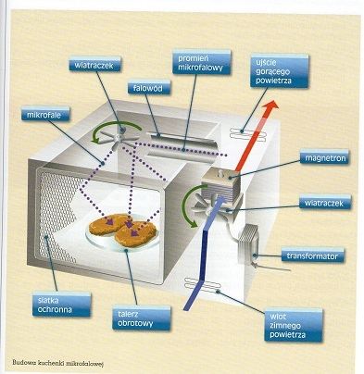
Budowa

Slide 4
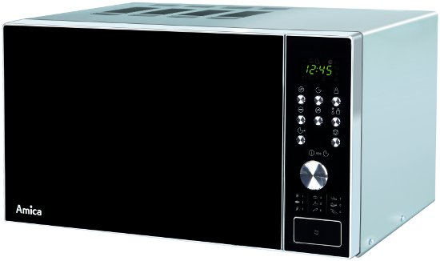
Zasady działania
Serce mikrofali stanowi magnetron – rodzaj lampy radiowej – diody próżniowej o cylindrycznym układzie elektrod. Katoda magnetronu, podgrzewana przez miniaturowy grzejnik elektryczny, jest umieszczona wewnątrz anody – miedzianego bloku tak ukształtowanego, by w jego wnętrzu powstały cylindryczne wnęki. Anoda magnetronu znajduje się pomiędzy biegunami bardzo silnego magnesu stałego.

Slide 5
Niebezpieczeństwa
Przedmioty metalowe: Do kuchenek nie mogą być wkładane przedmioty metalowe (z wyjątkiem jednolitych talerzy i tacek) – mikrofale nie przenikają przez metal, ale wywołują w nim prądy wirowe, przez co dochodzi do silnego nagrzewania, a nawet iskrzenia w miejscu gdzie metal jest cienki (np. złocenia ceramiki) oraz w miejscach słabego styku dwóch kawałków metalu a także na ostrych krawędziach i szpicach.
Przegrzanie cieczy : Czasem zdarza się, że czysta woda, podgrzewana mikrofalami w nieporysowanym naczyniu osiągnie temperaturę wyższą od temperatury wrzenia przechodząc niepostrzeżenie w stan cieczy przegrzanej – nie różni się wtedy wyglądem od wody o temperaturze niższej niż temperatura wrzenia (nie szumi, nie pojawiają się pęcherzyki gazu).

Slide 6
Kulinaria
Aby potrawy przygotowywane lub podgrzewane w kuchence mikrofalowej były możliwie najbardziej smaczne i podobne do przyrządzanych metodą tradycyjną zaleca się korzystanie z kuchenki przy minimalnej możliwej mocy i maksymalnie długim czasie nagrzewania. Powoduje to jednak utratę szybkiego podgrzania produktów.
Bardzo źle w kuchence podgrzewane są produkty z ciasta np. pierogi, naleśniki, kluski – ciasto przybiera formę gumy, występują naprzemiennie obszary prawie zimne i bardzo silnie podgrzane (nawet ponad 100 °C).

Slide 7
Mity dotyczące mikrofalówek
Często są spotykane opinie o szkodliwości pożywienia przy korzystaniu z kuchenki mikrofalowej. Przeprowadzone badania reakcji chemicznych w substancjach ogrzewanych promieniowaniem mikrofalowym pokazały że niekiedy zachodzą one szybciej niż przy tradycyjnym ogrzewaniu do takiej samej temperatury. Częściowo może to być spowodowane różnicami w zdolności do absorpcji promieniowania mikrofalowego przez różne substancje.

Slide 8
Koniec
Prezentacje wykonał Dawid Kopytko

